Slide 1
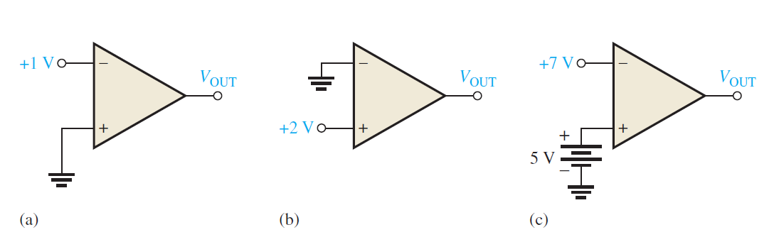
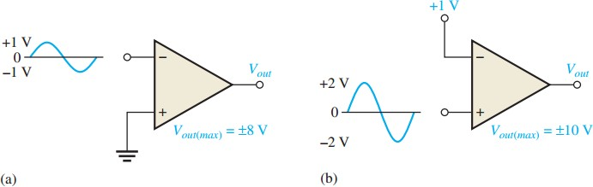
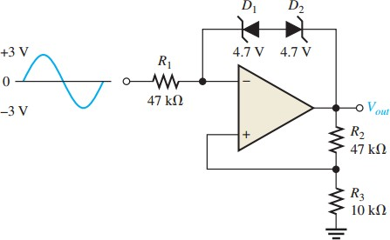
Vẽ lại tín hiệu V_{OUT}
Kiểm tra 15’
TRỊNH LÊ HUY
1

Slide 2











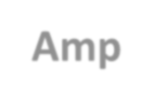













CÁC THIẾT BỊ VÀ MẠCH ĐIỆN TỬ
Chương 8
Mạch khuếch đại thuật toán Op-Amp
Mạch so sánh
Mạch Cộng, mạch trừ
Mạch tích phân, vi phân
TRỊNH LÊ HUY
1

Slide 3

Mục tiêu
Hiểu và vận dụng được mạch so sánh sử dụng Op-Amp
Hiểu và vận dụng được mạch cộng/trừ sử dụng Op-Amp
Hiểu và vận dụng được mạch vi phân/tích phân sử ụng Op-Amp
3

Slide 4
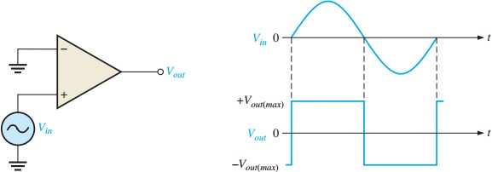
Mạch so sánh sử dụng Op-Amp
Mạch so sánh là mạch thực hiện việc so sánh hai tín hiệu đầu vào. Tín hiệu đầu
ra của mạch chỉ biểu diễn 2 trạng thái, lớn hơn hoặc bé hơn.
Nhờ vào giá trị khuếch đại vòng hở của Op-Amp rất cao, chỉ cần 1 sự khác biệt rất nhỏ giữa hai cổng vào, điện thế đầu ra sẽ được khuếch đại đến giá trị bão hòa (± V_{MAX}).
Zero level Detector
3

Slide 5
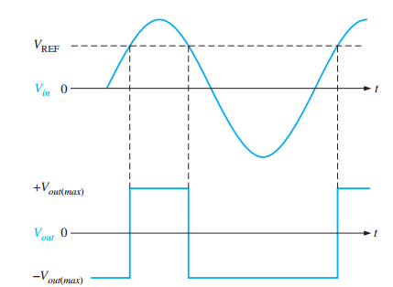
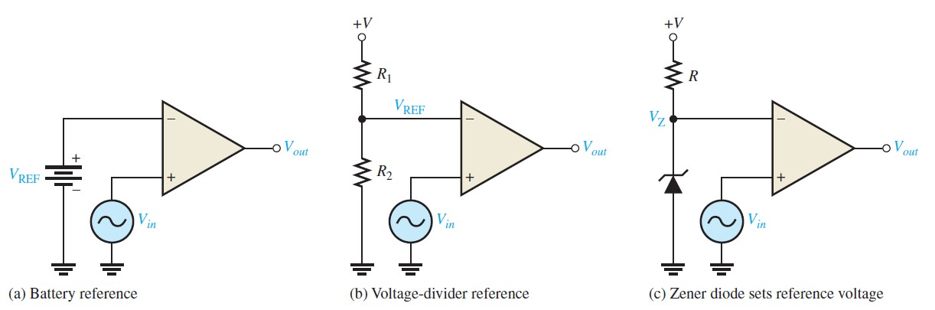
Mạch so sánh sử dụng Op-Amp
Mạch so sánh với một giá trị khác 0
Non Zero level Detector
3

Slide 6
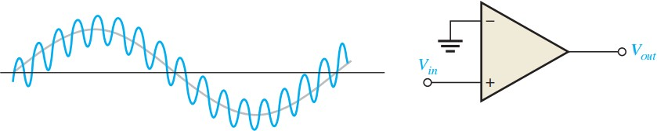
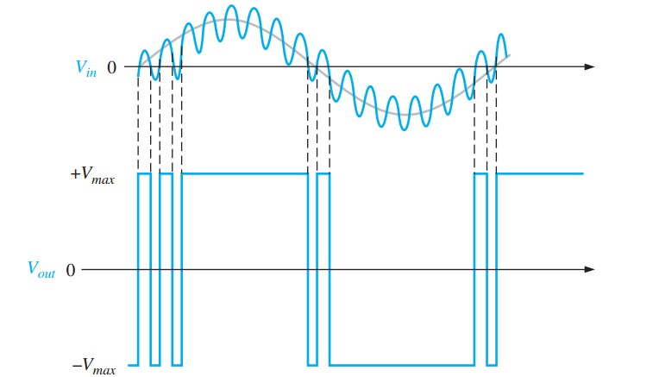
Mạch so sánh sử dụng Op-Amp
Xuất hiện nhiễu trong tín hiệu đầu vào?
Tín hiệu đầu ra sẽ không ổn định và xuất
hiện lỗi.
TRỊNH LÊ HUY
6

Slide 7
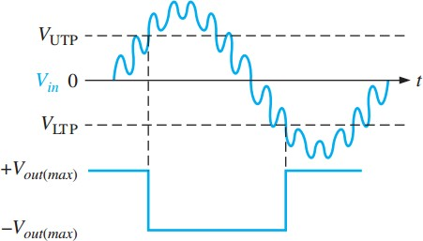

Mạch so sánh sử dụng Op-Amp
Để giảm thiểu ảnh hưởng của nhiễu trong tín hiệu đầu vào, người ta thường sử dụng một mạch hồi tiếp dương để tạo trễ.
Mạch tạo trễ này sẽ tạo ra 2 ngưỡng điện thế UTP (upper trigger point) và LTP
(lower trigger point).
Tại hai ngưỡng này, tín hiệu đầu ra sẽ chuyển trạng thái.

Slide 8
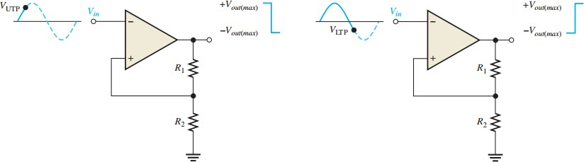


Mạch so sánh sử dụng Op-Amp
Mạch hồi tiếp dương vs mạch hồi tiếp âm?
Mạch tạo trễ sử dụng hồi tiếp dương được thiết kế dựa trên 2 điện trở R1 và
R2

Slide 9
Mạch so sánh sử dụng Op-Amp
Mạch chặn đầu ra: trong một số ứng dụng, người ta cần hạn chế giá trị đầu ra của mạch so sánh (đặc biệt là những mạch số có hiệu điện thế tối đa là 5V). Giá trị đầu ra có thể được hạn chế nhờ vào việc sử dụng 1 hoặc 2 diode zener trong mạch hồi tiếp âm.
Diode Zener hoạt động thế nào? Khi phân cực thuân, hiệu điện thế giữa 2 đầu Zener bằng bao nhiêu? Khi phân cực nghịch, hiệu điện thế giữa 2 đầu Zener bằng bao nhiêu?
^{V}diode
^{V}Zener

Slide 10
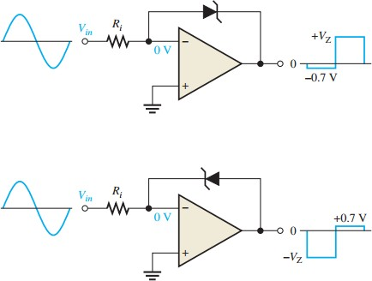
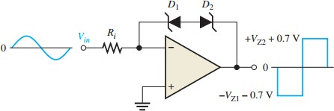
Mạch so sánh sử dụng Op-Amp
Mạch chặn đầu ra:

Slide 11
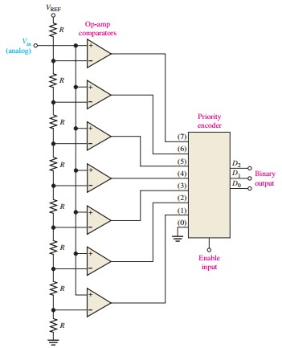
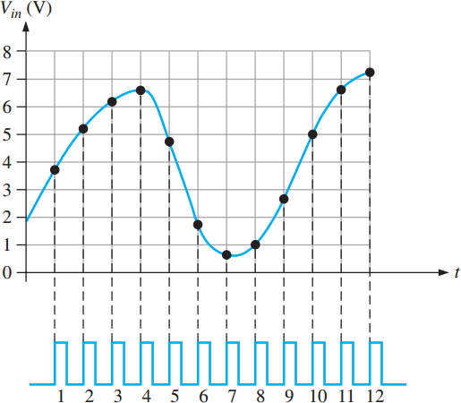
Các ứng dụng của
Mạch so sánh sử dụng Op-Amp
Mạch chuyển đổi Analog sang Digital:

Slide 12
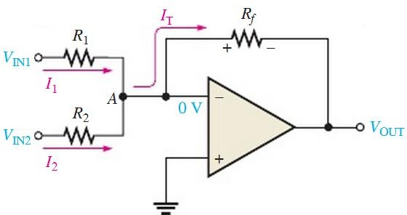

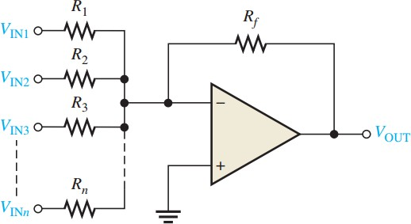


Mạch cộng sử dụng Op-Amp
Mạch cộng sử dụng Op-Amp có 2 hoặc nhiều cổng vào, thông thường những cổng này có hệ số cộng thống nhất. Giá trị đầu ra sẽ bằng với tổng đại số của các hiệu điện thế đầu vào nhưng mang dấu âm.
Nếu giá trị R1=R2=Rf thì ta có:

Slide 13
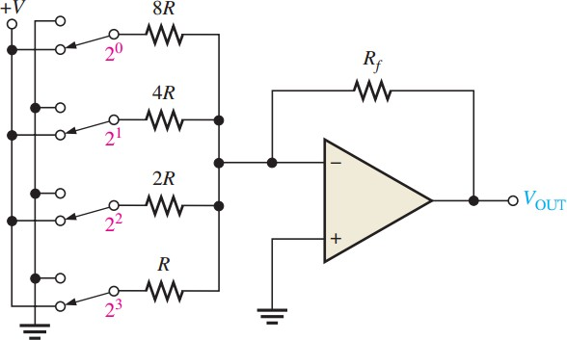
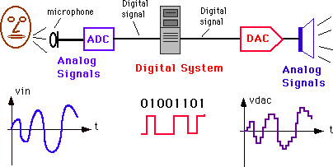
Ứng dụng của
Mạch cộng sử dụng Op-Amp
Mạch chuyển đổi từ tín hiệu số sang tín hiệu tương tự (DAC)

Slide 14
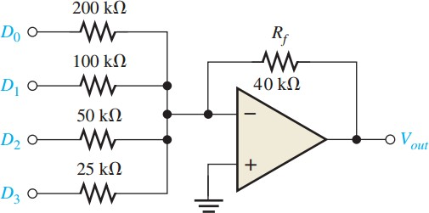
Ứng dụng của
Mạch cộng sử dụng Op-Amp
Mạch chuyển đổi từ tín hiệu số sang tín hiệu tương tự (DAC) 4-bit

Slide 15
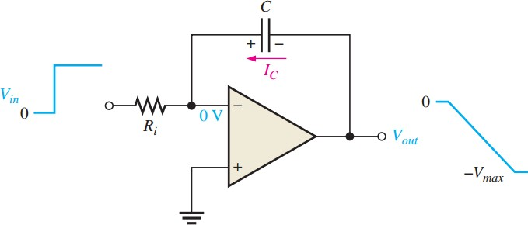

Mạch tích phân sử dụng Op-Amp
Mạch tích phân thực hiện việc tính tích phân của tín hiệu đầu vào. Nó thể hiện diện tích của khu vực giới hạn ngay dưới đường biểu diễn của tín hiệu đầu vào.
Mạch có cấu tạo bao gồm một điện trở nối tại cổng đảo và tín hiệu hồi tiếp nối vào cổng đảo thông qua một tụ điện.
Tỉ số thay đổi

Slide 16

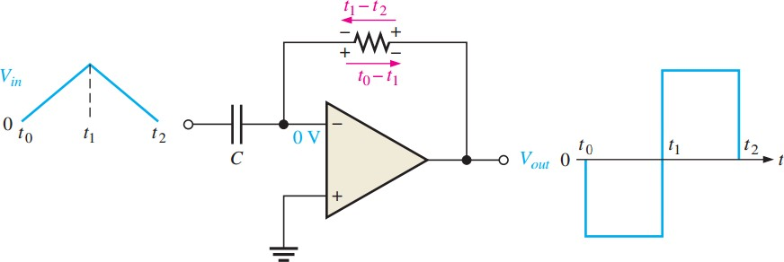
Mạch vi phân sử dụng Op-Amp
Mạch vi phân thực hiện phép toán vi phân. Về cơ bản, sự hoạt động của mạch vi phân ngược lại so với mạch tích phân.
Mạch vi phân bao gồm một tụ điện nối tại cổng đảo và tín hiệu đầu vào hồi
tiếp đến cổng đảo thông qua một điện trở.

Slide 17
Thank you!

